Slide 2


Khởi động
5 + 3 = ?
6 + 1 = ?
8
7

Slide 3

2
PHÉP CỘNG, PHÉP TRỪ TRONG PHẠM VI 20
Chủ đề
PHÉP CỘNG (QUA 10) TRONG PHẠM VI 20
Bài 7
Tiết 1

Slide 4


Cả hai bình có bao nhiêu bông hoa?
Cả hai bình có số bông hoa là:
9 + 5 = 14 (bông)
Đáp số: 14 bông hoa.

Slide 5



Cách 1: Đếm tiếp
10
11
12
13
14
9
9 + 5 = 14

Slide 6



Cách 2: Tách số
9
5
Tách: 5 = 1 + 4
9 + 1 = 10
10 + 4 = 14
9 + 5 = 14

Slide 7

8 + 3 = ?
11
Cách 1:
Cách 2:
8
9
10
11
Tách: 3 = 2 + 1
8 + 2 = 10
10 + 1 = 11

Slide 8
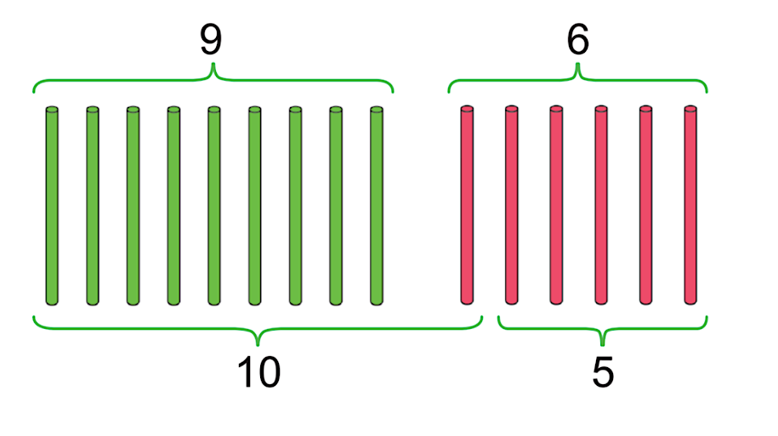
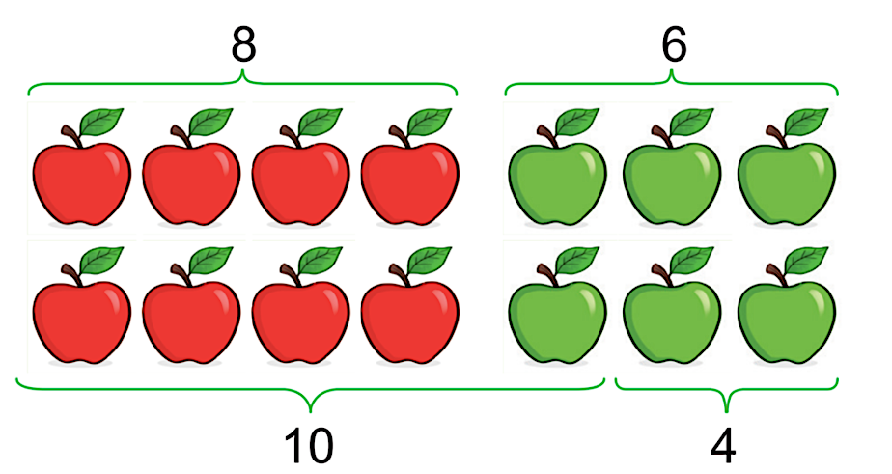
1
Tính:
Tách: 6 = 1 + 5
9 + =
10 + =
9 + 6 =
a) Tính 9 + 6
?
1
10
?
5
?
15
?
?
15
b) Tính 8 + 6
Tách: 6 = 2 +
8 + =
10 + =
8 + 6 =
4
?
2
10
?
?
?
?
14
4
14
?

Slide 9
2
a) Tính 9 + 2
9 + 2 = 11
?
11
Đếm tiếp: 9 , 10,
9 + 3
9 + 7
b) Tính:
Tách: 3 = 1 + 2
9 + =
10 + =
9 + 3 =
Tách: 7 = +
9 + =
10 + =
9 + 7 =
?
1
6
?
1
10
?
?
1
10
?
?
12
?
?
2
6
16
?
?
16
12
?
?
8 + 3 = 11
8 + 5 = 13
9 + 4 = 13
c)

Slide 10

CÁC PHÉP TÍNH
9 + 2 = 11
9 + 4 = 13
9 + 5 = 14
9 + 6 = 15
9 + 7 = 16
8 + 3 = 11
8 + 5 = 13
8 + 6 = 14

Slide 12

Khởi động
8 + 3 = ?
8 + 3 = 11
8 + 5 = ?
8 + 5 = 13
9 + 4 = ?
9 + 4 = 13

Slide 13
2
Chủ đề
PHÉP CỘNG, PHÉP TRỪ TRONG PHẠM VI 20
PHÉP CỘNG (QUA 10) TRONG PHẠM VI 20
Bài 7
Tiết 2

Slide 14

1
Tính 3 + 8
?
3 + 8 =
11
?
Cách 1: 3 + 8 = 10 + 1 =
11
7
1
?
3 + 8 =
11
?
Cách 2: 3 + 8 = 1 + 10 =
11
1
2

Slide 15
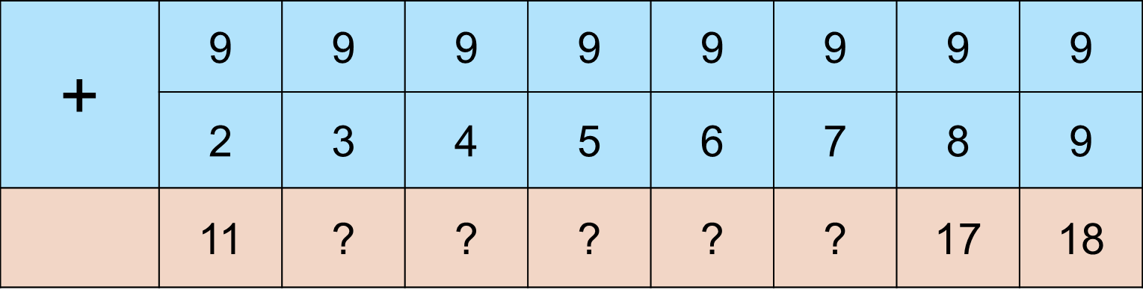
2
Số?
12
13
14
15
16
3
Tính:
9 + 5 + 3 6 + 3 + 4
= 14 + 3
= 17
= 9 + 4
= 13
10 - 2 + 5
= 8 + 5
= 13

Slide 16
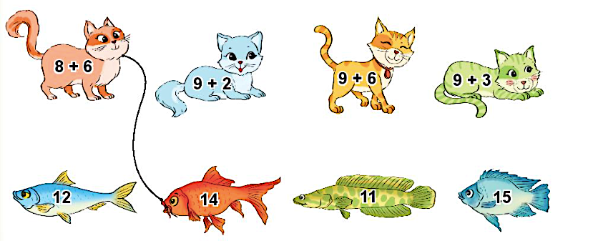
4
Tìm cá cho mèo.

Slide 17
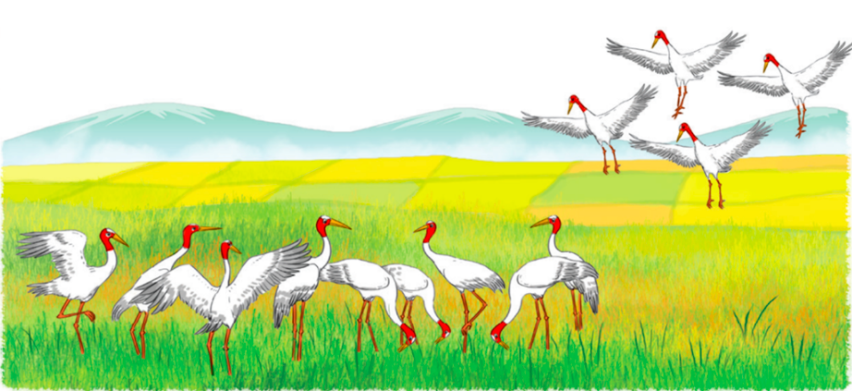
5
Số?
+ =
9
4
?
?
?
13

Slide 18
BẢNG CỘNG 9
12
13
14
15
16

Slide 20
Khởi động
9 + 6 = ?
9 + 6 = 15
9 + 7 = ?
9 + 7 = 16
9 + 8 = ?
9 + 8 = 17

Slide 21
2
Chủ đề
PHÉP CỘNG, PHÉP TRỪ TRONG PHẠM VI 20
PHÉP CỘNG (QUA 10) TRONG PHẠM VI 20
Bài 7
Tiết 3

Slide 22
1
a) Tính 7 + 5
?
7 + 5 =
2
?
12
12
7 + 5 = 10 + =
?
2
3
?
b) Tính 7 + 6
?
?
7 + 6 =
3
13
13
7 + 6 = 10 + =
?
3
?
3

Slide 23
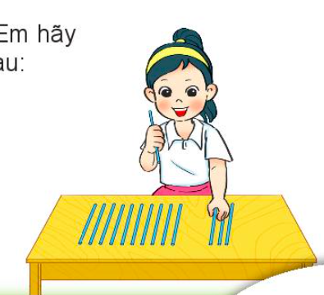
2
a) Số?
Số hạng | 7 | 7 | 7 | 7 | 7 | 7
Số hạng | 4 | 5 | 6 | 7 | 8 | 9
Tổng | 11 | ? | ? | ? | 15 | ?
12
13
14
16
b) Mai tách 14 que tính thành hai nhóm. Em hãy tìm số que tính ở nhóm 2 trong bảng sau:
Nhóm 1 | Nhóm 2
10 | 4
9 | ?
8 | ?
7 | ?
5
6
7

Slide 24
3
a) Tính 8 + 7
b) Tính 8 + 5
15
13
?
?
8 + 7 =
8 + 5 =
5
3
2
?
2
?
c) Tính 8 + 8
d) Tính 6 + 5
?
?
16
11
8 + 8 =
6 + 5 =
?
?
?
?
2
6
4
1

Slide 25
4
Số?
+ | 8 | 8 | 8 | 8 | 8 | 8 | 8
 | 3 | 4 | 5 | 6 | 7 | 8 | 9
 | 11 | ? | ? | ? | ? | 16 | ?
12
13
14
15
17

Slide 26
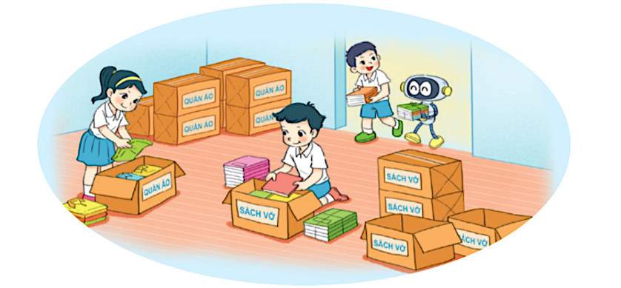
5
Để giúp đỡ các bạn học sinh ở vùng khó khăn, lớp em đã quyên góp được 8 thùng quần áo và 5 thùng sách vở. Hỏi cả quần áo và sách vở, lớp em đã quyên góp được bao nhiêu thùng?
+ =
?
?
5
13
8
?

Slide 28
2
Chủ đề
PHÉP CỘNG, PHÉP TRỪ TRONG PHẠM VI 20
PHÉP CỘNG (QUA 10) TRONG PHẠM VI 20
Bài 7
Tiết 4

Slide 29
1
Số?
a)
Số hạng | 6 | 6 | 6 | 6 | 6 | 6
Số hạng | 4 | 5 | 6 | 7 | 8 | 9
Tổng | 10 | ? | 12 | ? | ? | ?
11
13
14
15
13
?
b)
11
?
?
7
6
?
3
8
3
4
?
2
1
2
6
1
2
2
0

Slide 30
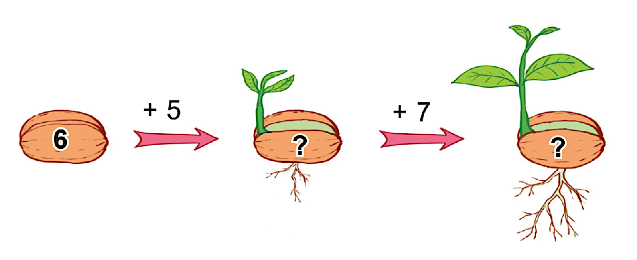
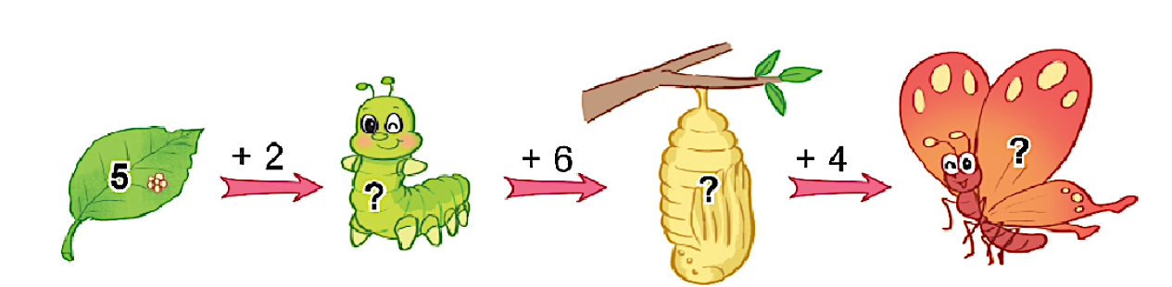
2
Số?
a)
11
18
b)
17
7
13

Slide 31












3
Nối hai phép tính có cùng kết quả:

Slide 32
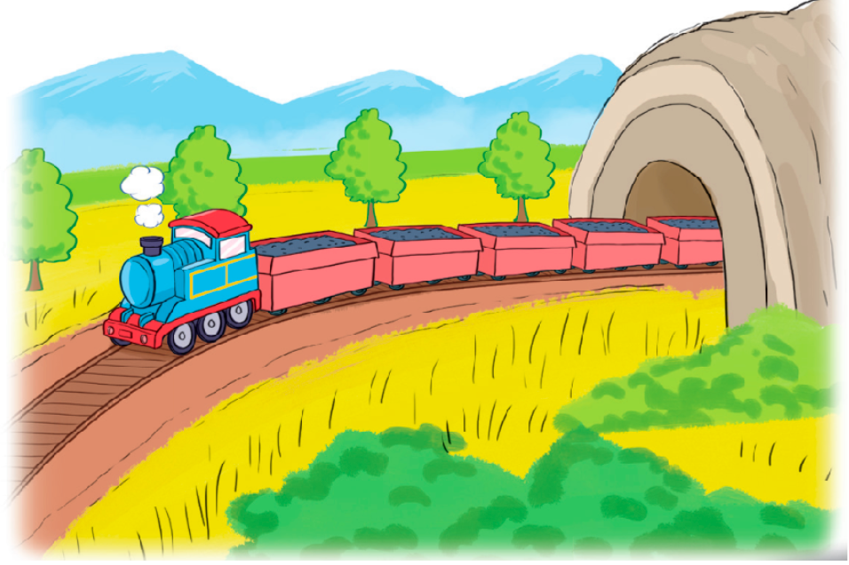
4
Đoàn tàu chở hàng có 4 toa đã ra khỏi đường hầm, còn 7 toa ở trong đường hầm. Hỏi đoàn tàu đó có tất cả bao nhiêu toa?
Đoàn tàu có tất cả số toa là:
4 + 7 = 11 (toa)
Đáp số: 11 toa.

Slide 34
2
Chủ đề
PHÉP CỘNG, PHÉP TRỪ TRONG PHẠM VI 20
PHÉP CỘNG (QUA 10) TRONG PHẠM VI 20
Bài 7
Tiết 5

Slide 35
1
Số?
Số hạng | 6 | 7 | 8 | 9 | 8 | 7
Số hạng | 5 | 6 | 6 | 7 | 5 | 7
Tổng | 11 | ? | ? | ? | ? | ?
13
14
16
13
14

Slide 36
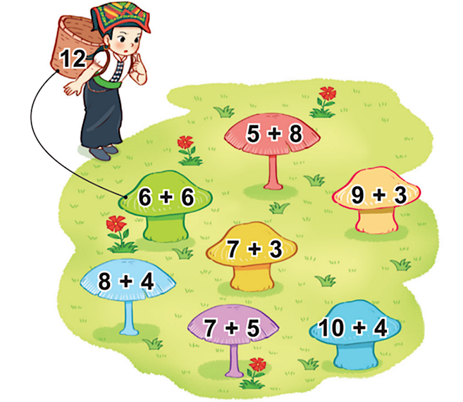
2
Bạn Sao hái những cây nấm ghi phép tính có kết quả bằng 12. Hỏi bạn Sao hái được bao nhiêu cây nấm?
13
12
12
10
12
12
14
→ Sao hái được 4 cây nấm.

Slide 37
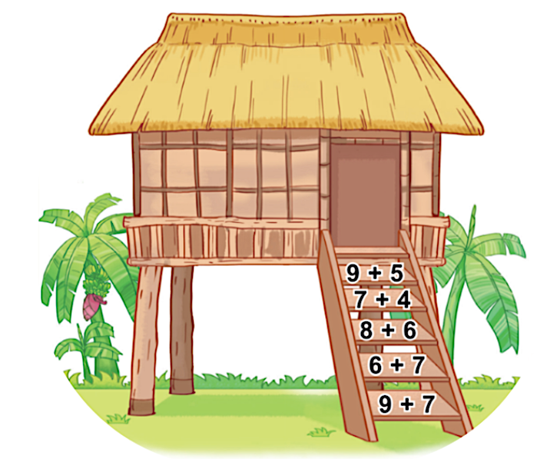
3
b) Những phép tính nào có kết quả bằng nhau?
a) Tính kết quả của các phép tính ghi ở các thang:
9 + 5
7 + 4
8 + 6
6 + 7
9 + 7
= 14
= 11
= 14
= 13
= 16

Slide 38




4
Hai con xúc xắc nào dưới dây có tổng số chấm ở các mặt trên bằng 11:
6
4
5
3
6
+
5
=
11

